Slide 1
স্বাগতম
স্বাগতম

Slide 2
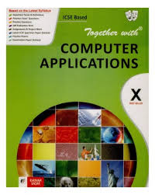
পরিচিতি
প্রকৌ, মোঃ মোস্তাফিজুর রহমান খান
ডিপ্লোমা ইন ইঞ্জিনিয়ারিং (কম্পিউটার)
আধ্যক্ষ(ভারপ্রাপ্ত) ও
প্রভাষক (কম্পিউটার অপারেশন)
ছোটবাইশদিয়া বিজনেস ম্যানেজমেন্ট ইন্সটিটিউট।
রাঙ্গাবালী, পটুয়াখালী।
মোবাইল : ০১৭৪৬১২০৯২৩
email-www.engmrkhan8@gmail.com
শ্রেণিঃ একাদশ (এইচএসসি বিএম)
বিষয়ঃ কম্পিউটার অফিস অ্যাপ্লিকেশন-১
অধ্যায়ঃ ৯ম (কম্পিউটার ভাইরাস ও এন্টিভাইরাস)
সময়ঃ ৫০ মিনিট
পাঠের বিষয়ঃ ছবি দেখে ঘোষণা।

Slide 3
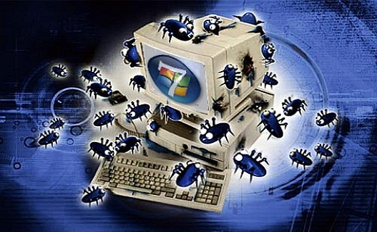
কম্পিউটার ভাইরাস ও এন্টিভাইরাস

Slide 4
শিখন ফল
এ পাঠ শেষে আমরা যা শিখবো…
ভাইরাস সম্পার্কে জানতে পারবো
এন্টিভাইরাস সম্পার্কে জানতে পারবো।

Slide 5
কম্পিউটার ভাইরাস ও এন্টিভাইরাস
কম্পিউটার ভাইরাস কী?
ভাইরাস কয়েকটি শব্দের সংক্ষিপ্ত একটি রূপ। ভাইরাস(VIRUS) শব্দটির পূর্ণরূপ হলো– Vital Information Resources Under Seize। এই পূর্ণরূপের মধ্যেই ভাইরাস শব্দটির পরিচয় অনেকটাই লুকিয়ে রয়েছে। গুরুত্বপূর্ণ তথ্য ছিনিয়ে নিয়ে যেতে পারে এমন কিছুকে বলা হবে ভাইরাস। আরও বিস্তারিতভাবে বললে বলা যেতে পারে যা কম্পিউটারের মধ্যে প্রবেশ করে কম্পিউটারের গুরুত্বপূর্ণ ফাইল ও তথ্য মুছে ফেলতে পারে, ফাইল নষ্ট করতে পারে, ডিভাইসটিকে স্লো করে দিতে পারে, ডিভাইসের উপর থেকে ব্যবহারকারীর নিয়ন্ত্রণ ছিনিয়ে নিতে পারে এবং মানবদেহের ভাইরাসের মতোই এক কম্পিউটার থেকে অন্য কম্পিউটারে সহজে গমন করতে পারে; এমন ধরনের প্রোগ্রামগুলোই কম্পিউটার ভাইরাস।

Slide 6
কম্পিউটার ভাইরাস ও এন্টিভাইরাস
ভাইরাস আবিষ্কারের ইতিহাস
সংখ্যাগরিষ্ঠের মতানুযায়ী, প্রথম কম্পিউটার ভাইরাসের জন্ম ১৯৮৩ সালের ১০ই নভেম্বর, ফ্রেড কোহেন যিনি তখন যুক্তরাষ্ট্রের সাউদার্ন ক্যালিফোর্নিয়া বিশ্ববিদ্যালয়ের স্নাতক পর্যায়ের ছাত্র ছিলেন, তিনিই প্রথম কম্পিউটার ভাইরাস পেনসিলভানিয়া বিশ্ববিদ্যালয়ের নিরাপত্তা বিষয়ক এক সেমিনারে প্রদর্শন করেন। এই সেমিনারে তিনি তার তৈরিকৃত প্রোগ্রাম একটি মেইনফ্রেম কম্পিউটারে প্রবেশ করিয়ে খুবই অল্প সময়র মধ্যেই পুরো কম্পিউটারের নিয়ন্ত্রণ নিয়ে নেন। তার তৈরিকৃত প্রোগ্রামটি নিজে থেকেই নিজের অনুলিপি সৃষ্টি করতে পারতো ফলে এটিকে তার সুপারভাইজার লেন অ্যাডলেম্যান ভাইরাসের সঙ্গে তুলনা করেন এবং এটির নামকরণ করেন ভাইরাস হিসেবে। সেই থেকে কোহেনের উদ্ভাবিত প্রোগ্রামটির নাম কম্পিউটার ভাইরাস হয়ে যায়। তবে অনেকেই মনে করেন, কম্পিউটার ভাইরাস আরো আগেই সৃষ্টি হয়েছিল। তাদের মতে, রিচ স্ক্রেনটা নামক ১৫ বছরের যুবক তার বন্ধুদের সঙ্গে মজা করার জন্য ১৯৮২ সালে একটি প্রোগ্রাম তৈরি করেন, যা ফ্লপি ডিস্কের মাধ্যমে অ্যাপেল–টু কম্পিউটারকে সংক্রমিত করেছিল।আবার কেউ কেউ মনে করেন, ১৯৭০ সালে প্রথম ভাইরাস তৈরি করেছিলেন রবার্ট থমাস, যে ভাইরাসের নাম ছিল ক্রিপার; এটিও নিজে থেকে নিজেই অনুলিপি তৈরি করতে পারতো, তবে এটি পরীক্ষামূলক ছিল বলে মনে করা হয়।

Slide 7
কম্পিউটার ভাইরাস ও এন্টিভাইরাস
ভাইরাসের ধরন
কম্পিউটার ভাইরাসের ধরণ অনেকটাই মানবদেহের ভাইরাসের মতই। মানুষের শরীরের ভাইরাস যেমন এক দেহ থেকে অন্য দেহে সংক্রমিত হয়, তেমনি কম্পিউটার ভাইরাসও এক কম্পিউটার থেকে অন্য কম্পিউটারে সংক্রমিত হয়। মানব শরীরের ভাইরাস আকারে ছোট ও ক্ষতিকর, তেমনি কম্পিউটার ভাইরাসও আকারে ছোট ও কম্পিউটারের জন্য অনেক ক্ষতিকর। সময়ের পরিক্রমায় প্রতিনিয়তই বিভিন্ন ধরনের কম্পিউটার ভাইরাস আবিষ্কার হচ্ছে। প্রকৃতি ও ক্ষতির উপর ভিত্তি করে বিভিন্ন ধরনের ভাইরাস রয়েছে, যেমন: ফাইল বা প্রোগ্রাম ভাইরাস, ম্যাক্রো ভাইরাস, রেসিডেন্ট ভাইরাস, ফ্যাট ভাইরাস, বুট ভাইরাস ইত্যাদি।

Slide 8
কম্পিউটার ভাইরাস ও এন্টিভাইরাস
ভাইরাস আক্রান্ত হওয়ার লক্ষণ
আমরা ইতিমধ্যেই জেনেছি বিভিন্ন ধরনের ভাইরাস রয়েছে। ফলে স্বাভাবিকভাবে সকল ভাইরাস আক্রান্ত কম্পিউটারে একই লক্ষণ প্রকাশ পাবে না। তাহলে কীভাবে বুঝবেন আপনার কম্পিউটার বা ডিভাইসটি ভাইরাসে আক্রান্ত হয়েছে কি না?
ভাইরাসে আক্রান্ত হলে কম বেশি সব কম্পিউটারে বেশ কিছু লক্ষণ প্রকাশ পায়; আপনি এসব লক্ষণ দেখে ধারণা করতে পারবেন আপনার ডিভাইসটি আসলেই ভাইরাসের দ্বারা আক্রান্ত হয়েছে কিনা। যেমন: সয়ংক্রিয়ভাবে অ্যাপ্লিকেশন চালু বা বন্ধ হওয়া, সিস্টেম এরর প্রদর্শন, ডিভাইসটি হঠাৎ হ্যাং হয়ে যাওয়া, অহেতুক কোনো নির্দেশনা স্ক্রিনে প্রদর্শন, প্রোগ্রাম লোড নিতে অধিক সময় নেওয়া, ইন্টারনেট গতি স্লো হয়ে যাওয়া, ডিভাইসের ফাইল এমনিতেই ডিলিট হয়ে যাওয়া, সফটওয়্যার ও হার্ডওয়্যারের ত্রুটি পরিলক্ষিত হওয়া, অপ্রয়োজনীয়ভাবে হঠাৎ করেই কম্পিউটার বুট করতে শুরু করা, অপ্রোজনীয় ও অজ্ঞাত সব ফাইল এমনিতেই ডিভাইসে চলে আসা ইত্যাদি। এসব লক্ষণগুলোর কোনোটি আপনার কম্পিউটারে প্রকাশ পেলে ধরে নেবেন আপনার কম্পিউটারটি বা ডিভাইসটি ভাইরাসের দ্বারা আক্রান্ত হয়েছে।

Slide 9
কম্পিউটার ভাইরাস ও এন্টিভাইরাস
কীভাবে আপনার কম্পিউটারটি ভাইরাস মুক্ত রাখবেন
যদি কোনো কারণে আপনার কম্পিউটারটি ভাইরাস দ্বারা আক্রান্ত হয়ে যায় তবে তাৎক্ষণিক ডিভাইসটি ভাইরাস মুক্ত করে ফেলতে হবে। তবে আপনার কম্পিউটারটি ভাইরাস মুক্ত রাখতে নিম্নোক্ত পদক্ষেপগুলো গ্রহণ করতে পারেন।

Slide 10
কম্পিউটার ভাইরাস ও এন্টিভাইরাস
১. আপনার কম্পিউটারে একটি এন্টিভাইরাস সফটওয়্যার ইন্সটল করতে পারেন। চেষ্টা করবেন পেইড প্রোগ্রাম ইন্সটল করতে। তবে ফ্রিতেও বেশকিছু এন্টিভাইরাস পাওয়া যায়। ডিভাইসে এসব এন্টিভাইরাসের কোনো একটি থাকলে সাধারণত কখনোই ভাইরাস প্রবেশ করার সুযোগ পাবে না।
২. ইন্টারনেট ব্যবহার করার সময় এন্টিভাইরাস কাজ নাও করতে পারে। তাই ইন্টারনেট ব্যবহার করার সময় যেন ভাইরাস ঢুকতে না পারে, সেজন্য ইন্টারনেট সিকিউরিটি অ্যান্টিভাইরাস ব্যবহার করুন।
৩. উইন্ডোজ সবসময় আপডেট রাখার চেষ্টা করুন।
৪. অবিশ্বস্ত কোনো ওয়েবসাইট থেকে সফটওয়্যার ডাউনলোড করা থেকে বিরত থাকুন।
৫. কম্পিউটারে পেনড্রাইভ বা মেমোরি কার্ড প্রবেশ করার ক্ষেত্রে সর্তকতা অবলম্বন করুন। কখনোই ভাইরাসযুক্ত পেনড্রাইভ বা মেমোরি কম্পিউটারে প্রবেশ করাবেন না।

Slide 11
কম্পিউটার ভাইরাস ও এন্টিভাইরাস
উপরে উল্লেখিত বিষয়গুলোর প্রতি খেয়াল রাখলে আপনি আপনার কম্পিউটারকে খুব সহজেই ভাইরাস মুক্ত রাখতে পারবেন এবং খুবই নিরাপদে কম্পিউটার ব্যবহার করতে পারবেন।

Slide 12
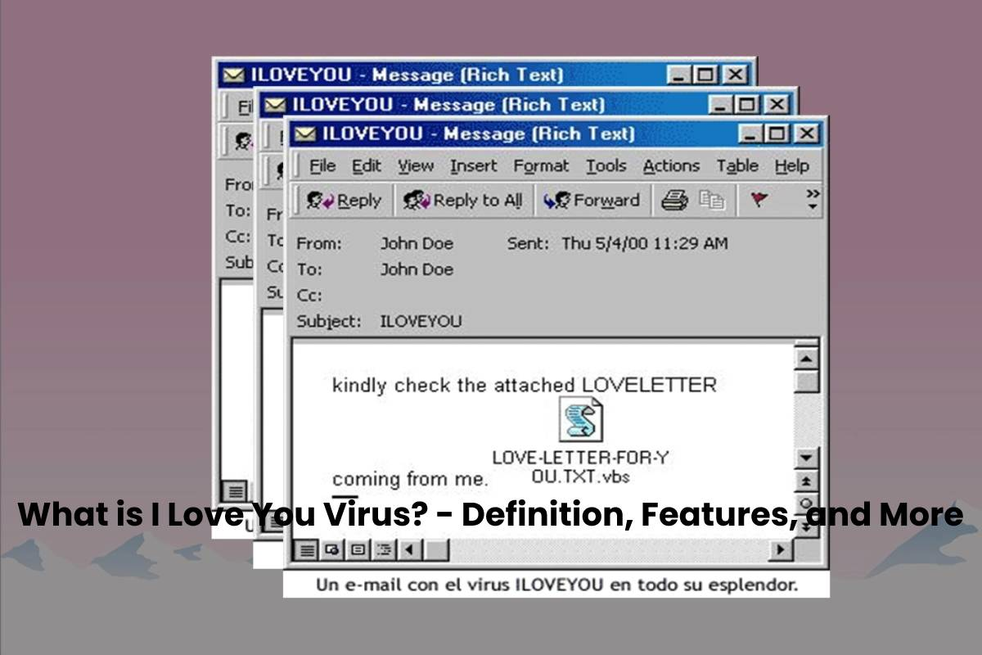
কয়েকটি ভয়ংকর ভাইরাসের নামঃ
IloveYou: কী সুন্দর নাম! অথচ এর প্রভাব কতটা ভয়ানক তা টের পাওয়া গিয়েছিল ২০০০ সালে। প্রথম দেখা গিয়েছিল ফিলিপিন্সে। নিমেষের মধ্যে বিশ্বের মোট কম্পিউটারের ১০ শতাংশ একেবারে ধ্বংস করে দিয়েছিল। মোট ক্ষতির পরিমাণ ছিল ৫০০ কোটি মার্কিন ডলারেরও বেশি।
কম্পিউটার ভাইরাস ও এন্টিভাইরাস

Slide 13
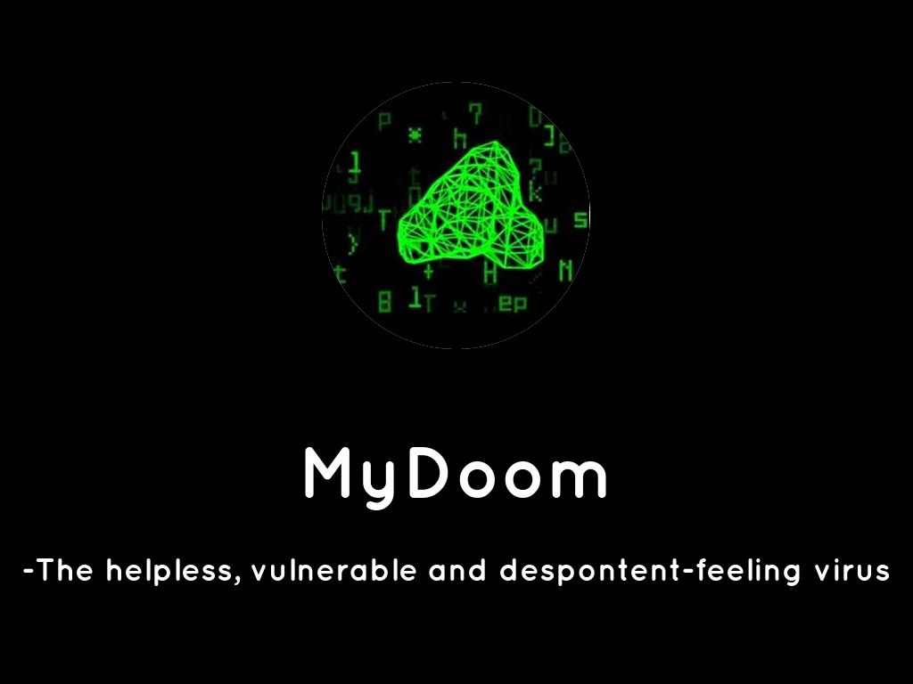
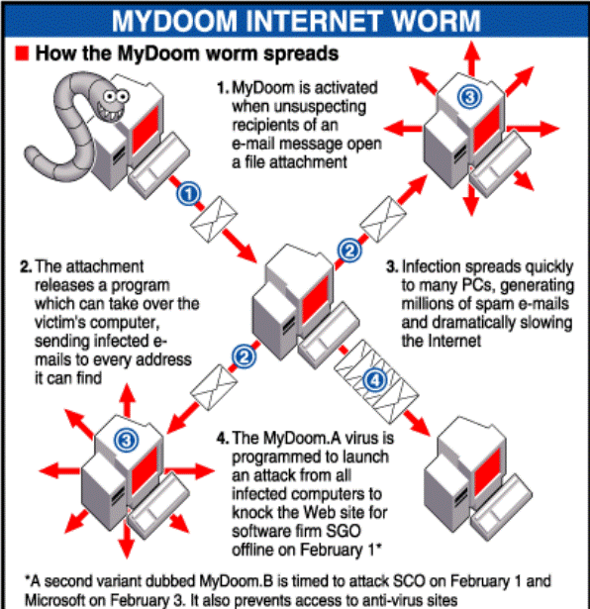
কয়েকটি ভয়ংকর ভাইরাসের নামঃ
My Doom: ইতিহাসে এর থেকে ভয়ঙ্কর ভাইরাস নাকি জন্মায়নি! প্রথমবার দেখা গিয়েছিল ২০০৪ সালে ২৬ জানুয়ারি। ইমেইল মারফত সারা বিশ্বে ছড়িয়ে যায়। এর অন্য একটি নামও রয়েছে, Novarg. প্রায় ২০ লক্ষ কম্পিউটার এর ফলে ক্ষতিগ্রস্ত হয়েছিল। বিশ্ব জুড়ে ইন্টারনেট পরিষেবা বিপর্যস্ত হয়ে গিয়েছিল। এর ফলে ক্ষতির পরিমাণ প্রায় ৩ হাজার ৮০০ কোটি মার্কিন ডলার।
কম্পিউটার ভাইরাস ও এন্টিভাইরাস

Slide 14
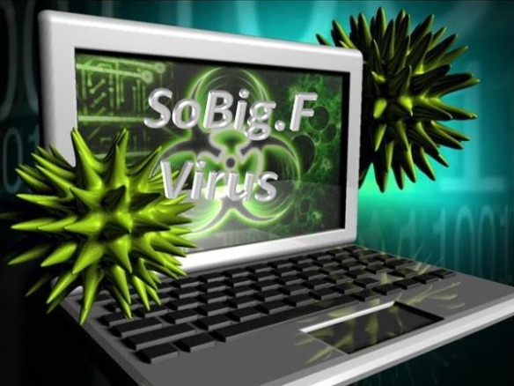
কয়েকটি ভয়ংকর ভাইরাসের নামঃ
Sobig F: এই ভাইরাস আপনার কম্পিউটারের নিপাট ভদ্রলোক সেজে এসে দাঁড়াবে এবং আপনার কাছেই ঢোকার অনুমতি চাইবে। অর্থাত্‍‌ স্প্যাম মেইল হিসেবে ঢুকেও আপনাকে এটা বোঝাবে যে সে একটি সঠিক অ্যাড্রেস থেকে এসেছে। এ ভাবেই ২০০৩-এ ২০ লক্ষ সিস্টেমের বারোটা বাজিয়েছিল। কম্পিউটারে ঢোকার ২৪ ঘণ্টার মধ্যে নিজের ১০ লক্ষ কপি তৈরি করে ফেলে এই ভাইরাস। ৩০০ থেকে ৪০০ কোটি টাকার ক্ষতি করেছিল এই ভাইরাস।
কম্পিউটার ভাইরাস ও এন্টিভাইরাস

Slide 15
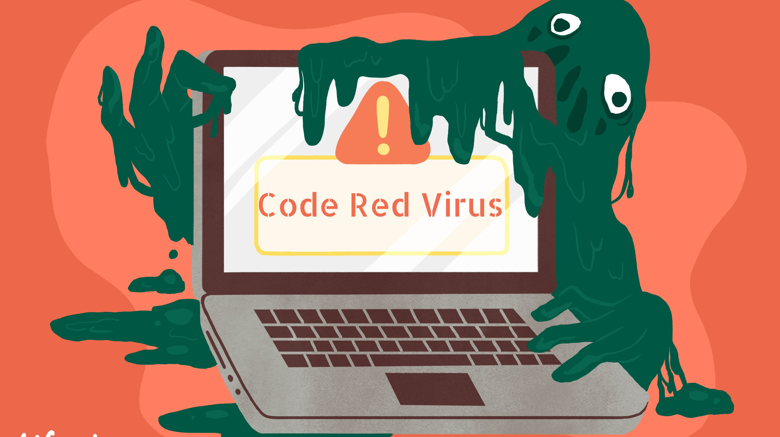
Sobig F: এই ভাইরাস আপনার কম্পিউটারের নিপাট ভদ্রলোক সেজে এসে দাঁড়াবে এবং আপনার কাছেই ঢোকার অনুমতি চাইবে। অর্থাত্‍‌ স্প্যাম মেইল হিসেবে ঢুকেও আপনাকে এটা বোঝাবে যে সে একটি সঠিক অ্যাড্রেস থেকে এসেছে। এ ভাবেই ২০০৩-এ ২০ লক্ষ সিস্টেমের বারোটা বাজিয়েছিল। কম্পিউটারে ঢোকার ২৪ ঘণ্টার মধ্যে নিজের ১০ লক্ষ কপি তৈরি করে ফেলে এই ভাইরাস। ৩০০ থেকে ৪০০ কোটি টাকার ক্ষতি করেছিল এই ভাইরাস। Code Red: ইনি হোয়াইট হাউসের কম্পিউটারকেও নাচিয়ে ছেড়েছেন। ২০০১-এর ১৩ জুলাই এটি প্রথম দেখা যায়। মাইক্রোসফট ইন্টারনেট ইনফরমেশন সার্ভারের একটি খুঁতকে কাজে লাগিয়ে ৪ লক্ষ সার্ভারকে ক্ষতিগ্রস্ত করে এটি। বিশ্ব জুড়ে ক্ষতির পরিমাণ ছিল ২৫০ কোটি মার্কিন ডলার।
কয়েকটি ভয়ংকর ভাইরাসের নামঃ
Code Red: ইনি হোয়াইট হাউসের কম্পিউটারকেও নাচিয়ে ছেড়েছেন। ২০০১-এর ১৩ জুলাই এটি প্রথম দেখা যায়। মাইক্রোসফট ইন্টারনেট ইনফরমেশন সার্ভারের একটি খুঁতকে কাজে লাগিয়ে ৪ লক্ষ সার্ভারকে ক্ষতিগ্রস্ত করে এটি। বিশ্ব জুড়ে ক্ষতির পরিমাণ ছিল ২৫০ কোটি মার্কিন ডলার।
কম্পিউটার ভাইরাস ও এন্টিভাইরাস

Slide 16
Sobig F: এই ভাইরাস আপনার কম্পিউটারের নিপাট ভদ্রলোক সেজে এসে দাঁড়াবে এবং আপনার কাছেই ঢোকার অনুমতি চাইবে। অর্থাত্‍‌ স্প্যাম মেইল হিসেবে ঢুকেও আপনাকে এটা বোঝাবে যে সে একটি সঠিক অ্যাড্রেস থেকে এসেছে। এ ভাবেই ২০০৩-এ ২০ লক্ষ সিস্টেমের বারোটা বাজিয়েছিল। কম্পিউটারে ঢোকার ২৪ ঘণ্টার মধ্যে নিজের ১০ লক্ষ কপি তৈরি করে ফেলে এই ভাইরাস। ৩০০ থেকে ৪০০ কোটি টাকার ক্ষতি করেছিল এই ভাইরাস। Code Red: ইনি হোয়াইট হাউসের কম্পিউটারকেও নাচিয়ে ছেড়েছেন। ২০০১-এর ১৩ জুলাই এটি প্রথম দেখা যায়। মাইক্রোসফট ইন্টারনেট ইনফরমেশন সার্ভারের একটি খুঁতকে কাজে লাগিয়ে ৪ লক্ষ সার্ভারকে ক্ষতিগ্রস্ত করে এটি। বিশ্ব জুড়ে ক্ষতির পরিমাণ ছিল ২৫০ কোটি মার্কিন ডলার।
কয়েকটি ভয়ংকর ভাইরাসের নামঃ
SQL Slammer: ২০০৩-এ প্রথম দেখা যায়। মাত্র ১০ মিনিটের মধ্যে ৭৫ হাজার সার্ভার ক্ষতিগ্রস্ত হয়েছিল। ব্যাঙ্ক অফ আমেরিকা থেকে 911 সার্ভিস সবই প্রভাবিত হয়েছিল এর জন্য। মোট ক্ষতির পরিমাণ ছিল ১২০ কোটি মার্কিন ডলার।
কম্পিউটার ভাইরাস ও এন্টিভাইরাস

Slide 17
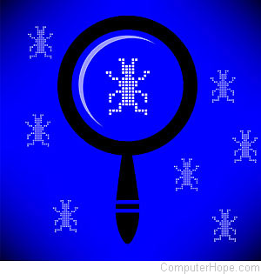
Sobig F: এই ভাইরাস আপনার কম্পিউটারের নিপাট ভদ্রলোক সেজে এসে দাঁড়াবে এবং আপনার কাছেই ঢোকার অনুমতি চাইবে। অর্থাত্‍‌ স্প্যাম মেইল হিসেবে ঢুকেও আপনাকে এটা বোঝাবে যে সে একটি সঠিক অ্যাড্রেস থেকে এসেছে। এ ভাবেই ২০০৩-এ ২০ লক্ষ সিস্টেমের বারোটা বাজিয়েছিল। কম্পিউটারে ঢোকার ২৪ ঘণ্টার মধ্যে নিজের ১০ লক্ষ কপি তৈরি করে ফেলে এই ভাইরাস। ৩০০ থেকে ৪০০ কোটি টাকার ক্ষতি করেছিল এই ভাইরাস। Code Red: ইনি হোয়াইট হাউসের কম্পিউটারকেও নাচিয়ে ছেড়েছেন। ২০০১-এর ১৩ জুলাই এটি প্রথম দেখা যায়। মাইক্রোসফট ইন্টারনেট ইনফরমেশন সার্ভারের একটি খুঁতকে কাজে লাগিয়ে ৪ লক্ষ সার্ভারকে ক্ষতিগ্রস্ত করে এটি। বিশ্ব জুড়ে ক্ষতির পরিমাণ ছিল ২৫০ কোটি মার্কিন ডলার।
কয়েকটি ভয়ংকর ভাইরাসের নামঃ
Melissa: অন্যতম সাঙ্ঘাতিক তাতে কোনও সন্দেহ নেই। ১৯৯৯ সালে ২৬ মার্চ প্রথম লক্ষ্য করা যায়। প্রথম মাস-মেইলার মাইক্রোভাইরাস। খুব কম সময়ের মধ্যে ৬০ কোটি মার্কিন ডলার ক্ষতি করেছিল এটি। FBI এর সৃষ্টিকর্তা ডেভিড স্মিথ-কে ধরার জন্য আকাশ-পাতাল এক করে ফেলেছিল।
কম্পিউটার ভাইরাস ও এন্টিভাইরাস

Slide 18
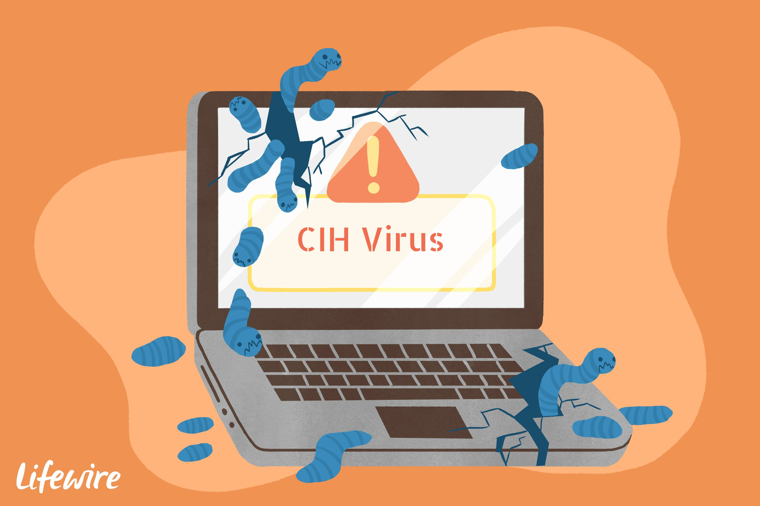
Sobig F: এই ভাইরাস আপনার কম্পিউটারের নিপাট ভদ্রলোক সেজে এসে দাঁড়াবে এবং আপনার কাছেই ঢোকার অনুমতি চাইবে। অর্থাত্‍‌ স্প্যাম মেইল হিসেবে ঢুকেও আপনাকে এটা বোঝাবে যে সে একটি সঠিক অ্যাড্রেস থেকে এসেছে। এ ভাবেই ২০০৩-এ ২০ লক্ষ সিস্টেমের বারোটা বাজিয়েছিল। কম্পিউটারে ঢোকার ২৪ ঘণ্টার মধ্যে নিজের ১০ লক্ষ কপি তৈরি করে ফেলে এই ভাইরাস। ৩০০ থেকে ৪০০ কোটি টাকার ক্ষতি করেছিল এই ভাইরাস। Code Red: ইনি হোয়াইট হাউসের কম্পিউটারকেও নাচিয়ে ছেড়েছেন। ২০০১-এর ১৩ জুলাই এটি প্রথম দেখা যায়। মাইক্রোসফট ইন্টারনেট ইনফরমেশন সার্ভারের একটি খুঁতকে কাজে লাগিয়ে ৪ লক্ষ সার্ভারকে ক্ষতিগ্রস্ত করে এটি। বিশ্ব জুড়ে ক্ষতির পরিমাণ ছিল ২৫০ কোটি মার্কিন ডলার।
কয়েকটি ভয়ংকর ভাইরাসের নামঃ
Chernobyl: এটি প্রথম দেখা যায় তাইওয়ানে। এটি কম্পিউটারে ঢুকে Flash BIOS Chip টি এফেক্ট করে এবং সেটি কাজ করা বন্ধ করে দেয়। এর জন্য বিশ্ব জুড়ে প্রায় ২৫ কোটি মার্কিন ডলারের ক্ষতি হয়।
কম্পিউটার ভাইরাস ও এন্টিভাইরাস

Slide 19
Sobig F: এই ভাইরাস আপনার কম্পিউটারের নিপাট ভদ্রলোক সেজে এসে দাঁড়াবে এবং আপনার কাছেই ঢোকার অনুমতি চাইবে। অর্থাত্‍‌ স্প্যাম মেইল হিসেবে ঢুকেও আপনাকে এটা বোঝাবে যে সে একটি সঠিক অ্যাড্রেস থেকে এসেছে। এ ভাবেই ২০০৩-এ ২০ লক্ষ সিস্টেমের বারোটা বাজিয়েছিল। কম্পিউটারে ঢোকার ২৪ ঘণ্টার মধ্যে নিজের ১০ লক্ষ কপি তৈরি করে ফেলে এই ভাইরাস। ৩০০ থেকে ৪০০ কোটি টাকার ক্ষতি করেছিল এই ভাইরাস। Code Red: ইনি হোয়াইট হাউসের কম্পিউটারকেও নাচিয়ে ছেড়েছেন। ২০০১-এর ১৩ জুলাই এটি প্রথম দেখা যায়। মাইক্রোসফট ইন্টারনেট ইনফরমেশন সার্ভারের একটি খুঁতকে কাজে লাগিয়ে ৪ লক্ষ সার্ভারকে ক্ষতিগ্রস্ত করে এটি। বিশ্ব জুড়ে ক্ষতির পরিমাণ ছিল ২৫০ কোটি মার্কিন ডলার।
কয়েকটি ভয়ংকর ভাইরাসের নামঃ
Storm Worm: ২০০৭-এ বিশ্বের প্রচুর কম্পিউটার ব্যবহারকারী একটি মেইল পেয়েছিলেন। ওতে লেখা ছিল ইউরোপে ঝড়ের কারণে ২৩০ জন মারা গিয়েছেন। যারা এই মেইলটি ক্লিক করে খুলেছিলেন, তাদের কম্পিউটার আর ঠিক করা যায়নি। এক কোটি কম্পিউটার ক্ষতিগ্রস্ত হয়েছিল বিশ্ব জুড়ে। ক্ষতির হিসাব করা যায়নি।
কম্পিউটার ভাইরাস ও এন্টিভাইরাস

Slide 20
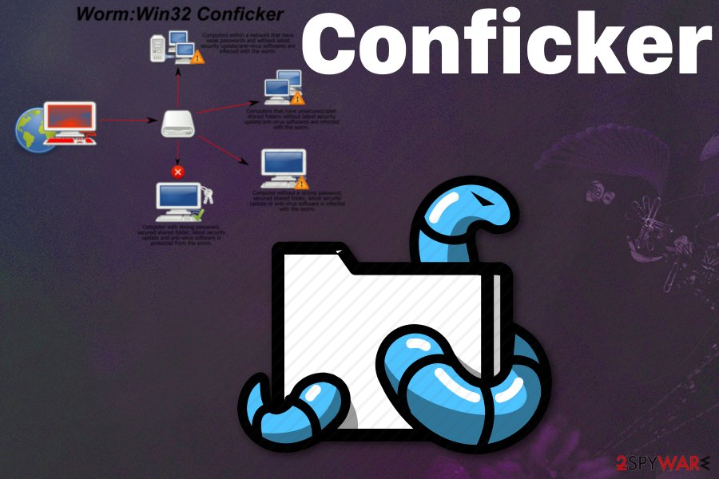
Sobig F: এই ভাইরাস আপনার কম্পিউটারের নিপাট ভদ্রলোক সেজে এসে দাঁড়াবে এবং আপনার কাছেই ঢোকার অনুমতি চাইবে। অর্থাত্‍‌ স্প্যাম মেইল হিসেবে ঢুকেও আপনাকে এটা বোঝাবে যে সে একটি সঠিক অ্যাড্রেস থেকে এসেছে। এ ভাবেই ২০০৩-এ ২০ লক্ষ সিস্টেমের বারোটা বাজিয়েছিল। কম্পিউটারে ঢোকার ২৪ ঘণ্টার মধ্যে নিজের ১০ লক্ষ কপি তৈরি করে ফেলে এই ভাইরাস। ৩০০ থেকে ৪০০ কোটি টাকার ক্ষতি করেছিল এই ভাইরাস। Code Red: ইনি হোয়াইট হাউসের কম্পিউটারকেও নাচিয়ে ছেড়েছেন। ২০০১-এর ১৩ জুলাই এটি প্রথম দেখা যায়। মাইক্রোসফট ইন্টারনেট ইনফরমেশন সার্ভারের একটি খুঁতকে কাজে লাগিয়ে ৪ লক্ষ সার্ভারকে ক্ষতিগ্রস্ত করে এটি। বিশ্ব জুড়ে ক্ষতির পরিমাণ ছিল ২৫০ কোটি মার্কিন ডলার।
কয়েকটি ভয়ংকর ভাইরাসের নামঃ
Conflicker: ২০০৯-এ আবিষ্কার হয় এটি। দেড় কোটি উইন্ডোজ সিস্টেমের বারোটা বাজিয়েছিল এটি। শুধুমাত্র কম্পিউটারই নয়, পেন ড্রাইভ, স্মার্টফোন, এক্সটার্নাল হার্ডডিস্ক সব কিছুর মাধ্যমে ছড়িয়ে পড়তে পারে এটি। ফায়ারওয়াল প্রোটেকশন ভলো না হলে কম্পিউটারের যাবতীয় গুরুত্বপূর্ণ তথ্য নিমেষে কপি করে ফেলতে ওস্তাদ।
কম্পিউটার ভাইরাস ও এন্টিভাইরাস

Slide 21
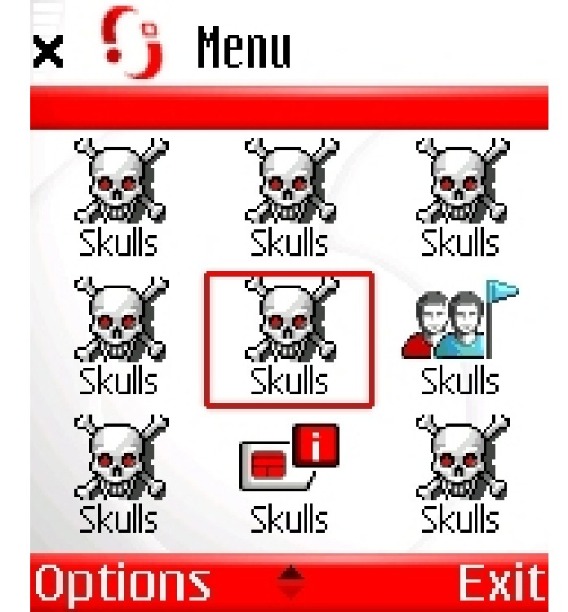
Sobig F: এই ভাইরাস আপনার কম্পিউটারের নিপাট ভদ্রলোক সেজে এসে দাঁড়াবে এবং আপনার কাছেই ঢোকার অনুমতি চাইবে। অর্থাত্‍‌ স্প্যাম মেইল হিসেবে ঢুকেও আপনাকে এটা বোঝাবে যে সে একটি সঠিক অ্যাড্রেস থেকে এসেছে। এ ভাবেই ২০০৩-এ ২০ লক্ষ সিস্টেমের বারোটা বাজিয়েছিল। কম্পিউটারে ঢোকার ২৪ ঘণ্টার মধ্যে নিজের ১০ লক্ষ কপি তৈরি করে ফেলে এই ভাইরাস। ৩০০ থেকে ৪০০ কোটি টাকার ক্ষতি করেছিল এই ভাইরাস। Code Red: ইনি হোয়াইট হাউসের কম্পিউটারকেও নাচিয়ে ছেড়েছেন। ২০০১-এর ১৩ জুলাই এটি প্রথম দেখা যায়। মাইক্রোসফট ইন্টারনেট ইনফরমেশন সার্ভারের একটি খুঁতকে কাজে লাগিয়ে ৪ লক্ষ সার্ভারকে ক্ষতিগ্রস্ত করে এটি। বিশ্ব জুড়ে ক্ষতির পরিমাণ ছিল ২৫০ কোটি মার্কিন ডলার।
কয়েকটি ভয়ংকর ভাইরাসের নামঃ
Nimda: অ্যাডমিট কথাটি উল্টো করে লিখলে এই ভাইরাসটি দেখতে পাবেন। ৯/১১-এর এক সপ্তাহ পরে এই ভাইরাসটি বিশ্ব জুড়ে মাত্র ২২ মিনিটের মধ্যে ছড়িয়ে পড়ে। কম্পিউটারের যাবতীয় তথ্য, ফাইল ট্রান্সফার এবং শেয়ার্ড ফোল্ডারের ইতিহাস নিমেষে চুরি করে ফেলতে পারে এটি। অনেকে বিশ্বাস করেন, এটি সাইবার টেরর অ্যাটাকেরই একটা অঙ্গ হিসাবে কাজ করেছিল।
কম্পিউটার ভাইরাস ও এন্টিভাইরাস

Slide 22
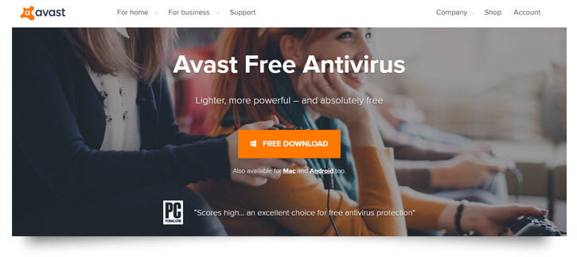
Sobig F: এই ভাইরাস আপনার কম্পিউটারের নিপাট ভদ্রলোক সেজে এসে দাঁড়াবে এবং আপনার কাছেই ঢোকার অনুমতি চাইবে। অর্থাত্‍‌ স্প্যাম মেইল হিসেবে ঢুকেও আপনাকে এটা বোঝাবে যে সে একটি সঠিক অ্যাড্রেস থেকে এসেছে। এ ভাবেই ২০০৩-এ ২০ লক্ষ সিস্টেমের বারোটা বাজিয়েছিল। কম্পিউটারে ঢোকার ২৪ ঘণ্টার মধ্যে নিজের ১০ লক্ষ কপি তৈরি করে ফেলে এই ভাইরাস। ৩০০ থেকে ৪০০ কোটি টাকার ক্ষতি করেছিল এই ভাইরাস। Code Red: ইনি হোয়াইট হাউসের কম্পিউটারকেও নাচিয়ে ছেড়েছেন। ২০০১-এর ১৩ জুলাই এটি প্রথম দেখা যায়। মাইক্রোসফট ইন্টারনেট ইনফরমেশন সার্ভারের একটি খুঁতকে কাজে লাগিয়ে ৪ লক্ষ সার্ভারকে ক্ষতিগ্রস্ত করে এটি। বিশ্ব জুড়ে ক্ষতির পরিমাণ ছিল ২৫০ কোটি মার্কিন ডলার।
কম্পিউটার ভাইরাস ও এন্টিভাইরাস
কয়েকটি এন্টিভাইরাস সফটওয়্যারের নামঃ

Slide 23
Sobig F: এই ভাইরাস আপনার কম্পিউটারের নিপাট ভদ্রলোক সেজে এসে দাঁড়াবে এবং আপনার কাছেই ঢোকার অনুমতি চাইবে। অর্থাত্‍‌ স্প্যাম মেইল হিসেবে ঢুকেও আপনাকে এটা বোঝাবে যে সে একটি সঠিক অ্যাড্রেস থেকে এসেছে। এ ভাবেই ২০০৩-এ ২০ লক্ষ সিস্টেমের বারোটা বাজিয়েছিল। কম্পিউটারে ঢোকার ২৪ ঘণ্টার মধ্যে নিজের ১০ লক্ষ কপি তৈরি করে ফেলে এই ভাইরাস। ৩০০ থেকে ৪০০ কোটি টাকার ক্ষতি করেছিল এই ভাইরাস। Code Red: ইনি হোয়াইট হাউসের কম্পিউটারকেও নাচিয়ে ছেড়েছেন। ২০০১-এর ১৩ জুলাই এটি প্রথম দেখা যায়। মাইক্রোসফট ইন্টারনেট ইনফরমেশন সার্ভারের একটি খুঁতকে কাজে লাগিয়ে ৪ লক্ষ সার্ভারকে ক্ষতিগ্রস্ত করে এটি। বিশ্ব জুড়ে ক্ষতির পরিমাণ ছিল ২৫০ কোটি মার্কিন ডলার।
কম্পিউটার ভাইরাস ও এন্টিভাইরাস
কয়েকটি এন্টিভাইরাস সফটওয়্যারের নামঃ
Avast! Free Antivirus
আপনাকে নতুন করে পরিচয় করিয়ে দেওয়ার কিছুই নেই, আপনারা সবাই কম বেশি Avast! কে চিনে থাকবেন। সবচেয়ে জনপ্রিয় এন্টিভাইরাস মনে হয় এটাই। সেই ১৯৮৮ সাল থেকে এন্টি ভাইরাসের বাজারে রাজত্ব করছে মি: Avast! এন্টিভাইরাস। বর্তমানে বাজারে তাদের Avast! Free Antivirus নামে একটি ফ্রি এন্টিভাইরাস সফট্ওয়্যার প্রচলিত আছে।

Slide 24
Sobig F: এই ভাইরাস আপনার কম্পিউটারের নিপাট ভদ্রলোক সেজে এসে দাঁড়াবে এবং আপনার কাছেই ঢোকার অনুমতি চাইবে। অর্থাত্‍‌ স্প্যাম মেইল হিসেবে ঢুকেও আপনাকে এটা বোঝাবে যে সে একটি সঠিক অ্যাড্রেস থেকে এসেছে। এ ভাবেই ২০০৩-এ ২০ লক্ষ সিস্টেমের বারোটা বাজিয়েছিল। কম্পিউটারে ঢোকার ২৪ ঘণ্টার মধ্যে নিজের ১০ লক্ষ কপি তৈরি করে ফেলে এই ভাইরাস। ৩০০ থেকে ৪০০ কোটি টাকার ক্ষতি করেছিল এই ভাইরাস। Code Red: ইনি হোয়াইট হাউসের কম্পিউটারকেও নাচিয়ে ছেড়েছেন। ২০০১-এর ১৩ জুলাই এটি প্রথম দেখা যায়। মাইক্রোসফট ইন্টারনেট ইনফরমেশন সার্ভারের একটি খুঁতকে কাজে লাগিয়ে ৪ লক্ষ সার্ভারকে ক্ষতিগ্রস্ত করে এটি। বিশ্ব জুড়ে ক্ষতির পরিমাণ ছিল ২৫০ কোটি মার্কিন ডলার।
কম্পিউটার ভাইরাস ও এন্টিভাইরাস
কয়েকটি এন্টিভাইরাস সফটওয়্যারের নামঃ

Slide 25
Sobig F: এই ভাইরাস আপনার কম্পিউটারের নিপাট ভদ্রলোক সেজে এসে দাঁড়াবে এবং আপনার কাছেই ঢোকার অনুমতি চাইবে। অর্থাত্‍‌ স্প্যাম মেইল হিসেবে ঢুকেও আপনাকে এটা বোঝাবে যে সে একটি সঠিক অ্যাড্রেস থেকে এসেছে। এ ভাবেই ২০০৩-এ ২০ লক্ষ সিস্টেমের বারোটা বাজিয়েছিল। কম্পিউটারে ঢোকার ২৪ ঘণ্টার মধ্যে নিজের ১০ লক্ষ কপি তৈরি করে ফেলে এই ভাইরাস। ৩০০ থেকে ৪০০ কোটি টাকার ক্ষতি করেছিল এই ভাইরাস। Code Red: ইনি হোয়াইট হাউসের কম্পিউটারকেও নাচিয়ে ছেড়েছেন। ২০০১-এর ১৩ জুলাই এটি প্রথম দেখা যায়। মাইক্রোসফট ইন্টারনেট ইনফরমেশন সার্ভারের একটি খুঁতকে কাজে লাগিয়ে ৪ লক্ষ সার্ভারকে ক্ষতিগ্রস্ত করে এটি। বিশ্ব জুড়ে ক্ষতির পরিমাণ ছিল ২৫০ কোটি মার্কিন ডলার।
কম্পিউটার ভাইরাস ও এন্টিভাইরাস
কয়েকটি এন্টিভাইরাস সফটওয়্যারের নামঃ
Adaware Antivirus
এই ফ্রি এন্টিভাইরাস সফট্ওয়্যারকে AD-AWARE সফট্ওয়্যার ভাবলে আপনি ছোট্ট একটু বিভ্রান্তিতে আছেন। দুটি মুলত একই ঔরশজাত হলেও পুরোপুরি ভিন্ন। আপনি অনেক ফ্রি এন্টিভাইরাস সফট্ওয়্যার পাবেন। কিন্তু আপনার যদিই-মেইল স্ক্যানিং এ প্রোব্লেম থাকে তবে আপনার জন্য সবচেয়ে সহায়ক হবে এই Adaware Antivirus সফট্ওয়্যারটি।
বহু গুনাগুন সম্বলিত এই সফট্ওয়্যার আপনি খুব সহজে ব্যবহারকরতে পারবেন। এটার ব্যবহারে আপনার কম্পিউটার থাকবে সুরক্ষিত এবং ভাইরাসমুক্ত। উইন্ডোজ 7, 8 এবং 10 সহ Vista এবং XP তে সহজেই মানিয়ে নেবে এই Adawar Antivirus নামক ফ্রি এন্টিভাইরা সসফট্ওয়্যার।

Slide 26
Sobig F: এই ভাইরাস আপনার কম্পিউটারের নিপাট ভদ্রলোক সেজে এসে দাঁড়াবে এবং আপনার কাছেই ঢোকার অনুমতি চাইবে। অর্থাত্‍‌ স্প্যাম মেইল হিসেবে ঢুকেও আপনাকে এটা বোঝাবে যে সে একটি সঠিক অ্যাড্রেস থেকে এসেছে। এ ভাবেই ২০০৩-এ ২০ লক্ষ সিস্টেমের বারোটা বাজিয়েছিল। কম্পিউটারে ঢোকার ২৪ ঘণ্টার মধ্যে নিজের ১০ লক্ষ কপি তৈরি করে ফেলে এই ভাইরাস। ৩০০ থেকে ৪০০ কোটি টাকার ক্ষতি করেছিল এই ভাইরাস। Code Red: ইনি হোয়াইট হাউসের কম্পিউটারকেও নাচিয়ে ছেড়েছেন। ২০০১-এর ১৩ জুলাই এটি প্রথম দেখা যায়। মাইক্রোসফট ইন্টারনেট ইনফরমেশন সার্ভারের একটি খুঁতকে কাজে লাগিয়ে ৪ লক্ষ সার্ভারকে ক্ষতিগ্রস্ত করে এটি। বিশ্ব জুড়ে ক্ষতির পরিমাণ ছিল ২৫০ কোটি মার্কিন ডলার।
কম্পিউটার ভাইরাস ও এন্টিভাইরাস
কয়েকটি এন্টিভাইরাস সফটওয়্যারের নামঃ

Slide 27
Sobig F: এই ভাইরাস আপনার কম্পিউটারের নিপাট ভদ্রলোক সেজে এসে দাঁড়াবে এবং আপনার কাছেই ঢোকার অনুমতি চাইবে। অর্থাত্‍‌ স্প্যাম মেইল হিসেবে ঢুকেও আপনাকে এটা বোঝাবে যে সে একটি সঠিক অ্যাড্রেস থেকে এসেছে। এ ভাবেই ২০০৩-এ ২০ লক্ষ সিস্টেমের বারোটা বাজিয়েছিল। কম্পিউটারে ঢোকার ২৪ ঘণ্টার মধ্যে নিজের ১০ লক্ষ কপি তৈরি করে ফেলে এই ভাইরাস। ৩০০ থেকে ৪০০ কোটি টাকার ক্ষতি করেছিল এই ভাইরাস। Code Red: ইনি হোয়াইট হাউসের কম্পিউটারকেও নাচিয়ে ছেড়েছেন। ২০০১-এর ১৩ জুলাই এটি প্রথম দেখা যায়। মাইক্রোসফট ইন্টারনেট ইনফরমেশন সার্ভারের একটি খুঁতকে কাজে লাগিয়ে ৪ লক্ষ সার্ভারকে ক্ষতিগ্রস্ত করে এটি। বিশ্ব জুড়ে ক্ষতির পরিমাণ ছিল ২৫০ কোটি মার্কিন ডলার।
কম্পিউটার ভাইরাস ও এন্টিভাইরাস
কয়েকটি এন্টিভাইরাস সফটওয়্যারের নামঃ
AVG Antivirus
কম্পিউটারের জন্য ফ্রি এন্টিভাইরাস সফটওয়ার জগতে উজ্জ্বল নক্ষত্র AVG Anitvirus। এটির কার্যক্ষ্মতা অন্য সব ফ্রি এন্টিভাইরাস সফট্ওয়্যার থেকে একটু আলাদা। এই সফট্ওয়্যারের এন্টি-স্পাইরাল স্ক্যান একটা বিশেষ গুন। তাছাড়া ইমেল স্ক্যানিং, লিংক স্ক্যানিংসহ আরও কিছু বিশেষ ক্ষমতা এই সফট্ওয়্যারকে দিয়েছে এক ভিন্ন মাত্রা। তাছাড়া, অটোমেটিক ভাইরাস ক্যাচিং AVG কে নিয়ে গেছে অন্যতম ফ্রি এন্টিভাইরাস সফটওয়ারের উচ্চ আসনে। উচ্চ ক্ষমতা সম্পন্ন এই ফ্রি এন্টি ভাইরাস সাধারণত ফ্যাক্টরি কিংবা বড় বড় প্রতিষ্ঠানে বেশি সমাদৃত।
ব্যবহারকরার ক্ষেত্রে AVG উইন্ডোজ 7, 8, 10, Vista এবং XP ব্যাবহারকারীদের পছন্দ করে থাকে।

Slide 28
Sobig F: এই ভাইরাস আপনার কম্পিউটারের নিপাট ভদ্রলোক সেজে এসে দাঁড়াবে এবং আপনার কাছেই ঢোকার অনুমতি চাইবে। অর্থাত্‍‌ স্প্যাম মেইল হিসেবে ঢুকেও আপনাকে এটা বোঝাবে যে সে একটি সঠিক অ্যাড্রেস থেকে এসেছে। এ ভাবেই ২০০৩-এ ২০ লক্ষ সিস্টেমের বারোটা বাজিয়েছিল। কম্পিউটারে ঢোকার ২৪ ঘণ্টার মধ্যে নিজের ১০ লক্ষ কপি তৈরি করে ফেলে এই ভাইরাস। ৩০০ থেকে ৪০০ কোটি টাকার ক্ষতি করেছিল এই ভাইরাস। Code Red: ইনি হোয়াইট হাউসের কম্পিউটারকেও নাচিয়ে ছেড়েছেন। ২০০১-এর ১৩ জুলাই এটি প্রথম দেখা যায়। মাইক্রোসফট ইন্টারনেট ইনফরমেশন সার্ভারের একটি খুঁতকে কাজে লাগিয়ে ৪ লক্ষ সার্ভারকে ক্ষতিগ্রস্ত করে এটি। বিশ্ব জুড়ে ক্ষতির পরিমাণ ছিল ২৫০ কোটি মার্কিন ডলার।
কম্পিউটার ভাইরাস ও এন্টিভাইরাস
কয়েকটি এন্টিভাইরাস সফটওয়্যারের নামঃ

Slide 29
Sobig F: এই ভাইরাস আপনার কম্পিউটারের নিপাট ভদ্রলোক সেজে এসে দাঁড়াবে এবং আপনার কাছেই ঢোকার অনুমতি চাইবে। অর্থাত্‍‌ স্প্যাম মেইল হিসেবে ঢুকেও আপনাকে এটা বোঝাবে যে সে একটি সঠিক অ্যাড্রেস থেকে এসেছে। এ ভাবেই ২০০৩-এ ২০ লক্ষ সিস্টেমের বারোটা বাজিয়েছিল। কম্পিউটারে ঢোকার ২৪ ঘণ্টার মধ্যে নিজের ১০ লক্ষ কপি তৈরি করে ফেলে এই ভাইরাস। ৩০০ থেকে ৪০০ কোটি টাকার ক্ষতি করেছিল এই ভাইরাস। Code Red: ইনি হোয়াইট হাউসের কম্পিউটারকেও নাচিয়ে ছেড়েছেন। ২০০১-এর ১৩ জুলাই এটি প্রথম দেখা যায়। মাইক্রোসফট ইন্টারনেট ইনফরমেশন সার্ভারের একটি খুঁতকে কাজে লাগিয়ে ৪ লক্ষ সার্ভারকে ক্ষতিগ্রস্ত করে এটি। বিশ্ব জুড়ে ক্ষতির পরিমাণ ছিল ২৫০ কোটি মার্কিন ডলার।
কম্পিউটার ভাইরাস ও এন্টিভাইরাস
কয়েকটি এন্টিভাইরাস সফটওয়্যারের নামঃ
Avira Antivirus
উচ্চ শিক্ষিত ও মার্জিত টাইপের যদি কোন ফ্রি এন্টি ভাইরাস সফট্ওয়্যার থেকে থাকে, তাহলে সম্ভবত সেটি হবে Avira Antivirus সফট্ওয়্যার।
অন্য সবার চেয়ে পরিমানে একটু বেশিই জায়গা দখল করে এই মহাশয়। কাজের ক্ষেত্রেও দেখা যায় নিট এন্ড ক্লিন। সব ভাইরাসকে খুব ভদ্রভাবে দমন করবে এই সফট্ওয়্যার। আমার মতে, যারা নতুন ব্যবহারকারী কিংবা একটু কম অভিজ্ঞ, তাদের এই Avira থেকে একটু দুরত্ব বজায় রাখাই ভাল। মাঝে মাঝে একটু আধটু ভয় দেখিয়ে কাজ হাসিল করার মত অভ্যেস আছে এই সফট্ওয়্যারের। তাই নতুনরা ভীত কিংবা হতাশ হওয়ার আগে বুঝে-শুনে ব্যবহার করবেন, এটাই প্রত্যাশা।
উইন্ডোজ 7, 8, 10, Vista এবং XP এর পাশাপাশি MAC এবং Linux ব্যাবহারকারীরা Avira এর ফায়দা লুটতে পারবেন অনায়েসে।

Slide 30
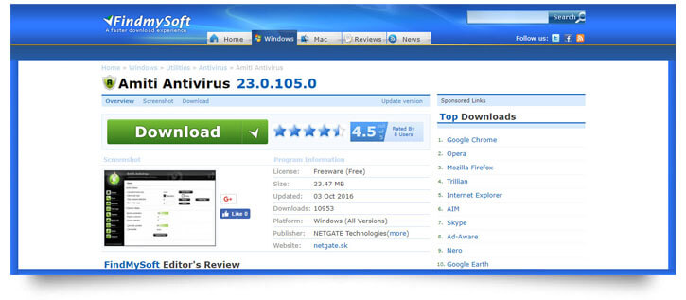
Sobig F: এই ভাইরাস আপনার কম্পিউটারের নিপাট ভদ্রলোক সেজে এসে দাঁড়াবে এবং আপনার কাছেই ঢোকার অনুমতি চাইবে। অর্থাত্‍‌ স্প্যাম মেইল হিসেবে ঢুকেও আপনাকে এটা বোঝাবে যে সে একটি সঠিক অ্যাড্রেস থেকে এসেছে। এ ভাবেই ২০০৩-এ ২০ লক্ষ সিস্টেমের বারোটা বাজিয়েছিল। কম্পিউটারে ঢোকার ২৪ ঘণ্টার মধ্যে নিজের ১০ লক্ষ কপি তৈরি করে ফেলে এই ভাইরাস। ৩০০ থেকে ৪০০ কোটি টাকার ক্ষতি করেছিল এই ভাইরাস। Code Red: ইনি হোয়াইট হাউসের কম্পিউটারকেও নাচিয়ে ছেড়েছেন। ২০০১-এর ১৩ জুলাই এটি প্রথম দেখা যায়। মাইক্রোসফট ইন্টারনেট ইনফরমেশন সার্ভারের একটি খুঁতকে কাজে লাগিয়ে ৪ লক্ষ সার্ভারকে ক্ষতিগ্রস্ত করে এটি। বিশ্ব জুড়ে ক্ষতির পরিমাণ ছিল ২৫০ কোটি মার্কিন ডলার।
কম্পিউটার ভাইরাস ও এন্টিভাইরাস
কয়েকটি এন্টিভাইরাস সফটওয়্যারের নামঃ

Slide 31
Sobig F: এই ভাইরাস আপনার কম্পিউটারের নিপাট ভদ্রলোক সেজে এসে দাঁড়াবে এবং আপনার কাছেই ঢোকার অনুমতি চাইবে। অর্থাত্‍‌ স্প্যাম মেইল হিসেবে ঢুকেও আপনাকে এটা বোঝাবে যে সে একটি সঠিক অ্যাড্রেস থেকে এসেছে। এ ভাবেই ২০০৩-এ ২০ লক্ষ সিস্টেমের বারোটা বাজিয়েছিল। কম্পিউটারে ঢোকার ২৪ ঘণ্টার মধ্যে নিজের ১০ লক্ষ কপি তৈরি করে ফেলে এই ভাইরাস। ৩০০ থেকে ৪০০ কোটি টাকার ক্ষতি করেছিল এই ভাইরাস। Code Red: ইনি হোয়াইট হাউসের কম্পিউটারকেও নাচিয়ে ছেড়েছেন। ২০০১-এর ১৩ জুলাই এটি প্রথম দেখা যায়। মাইক্রোসফট ইন্টারনেট ইনফরমেশন সার্ভারের একটি খুঁতকে কাজে লাগিয়ে ৪ লক্ষ সার্ভারকে ক্ষতিগ্রস্ত করে এটি। বিশ্ব জুড়ে ক্ষতির পরিমাণ ছিল ২৫০ কোটি মার্কিন ডলার।
কম্পিউটার ভাইরাস ও এন্টিভাইরাস
কয়েকটি এন্টিভাইরাস সফটওয়্যারের নামঃ
Amiti Antivirus
ফ্রি এন্টিভাইরাস সফট্ওয়্যার জগতে একটি পরিচিত নাম Amiti Antivirus। ভাইরাস এবং ম্যালওয়্যার অনুসন্ধানের দিক দিয়ে এটা খুবই জনপ্রিয়। ভাইরাসকে খুঁজে খুঁজে বের করা অত:পর যমের বাড়ি পাঠিয়ে জগত জোড়া নাম কামিয়েছে এই মহাশয়। এক দুই নয়, পুরো চার –চার ধনের স্ক্যানিং করতে পারে এই ফ্রি এন্টিভাইরাস সফট্ওয়্যার।

Slide 32
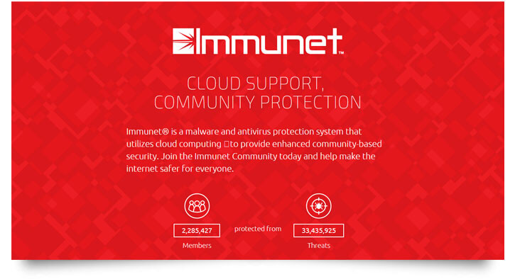
Sobig F: এই ভাইরাস আপনার কম্পিউটারের নিপাট ভদ্রলোক সেজে এসে দাঁড়াবে এবং আপনার কাছেই ঢোকার অনুমতি চাইবে। অর্থাত্‍‌ স্প্যাম মেইল হিসেবে ঢুকেও আপনাকে এটা বোঝাবে যে সে একটি সঠিক অ্যাড্রেস থেকে এসেছে। এ ভাবেই ২০০৩-এ ২০ লক্ষ সিস্টেমের বারোটা বাজিয়েছিল। কম্পিউটারে ঢোকার ২৪ ঘণ্টার মধ্যে নিজের ১০ লক্ষ কপি তৈরি করে ফেলে এই ভাইরাস। ৩০০ থেকে ৪০০ কোটি টাকার ক্ষতি করেছিল এই ভাইরাস। Code Red: ইনি হোয়াইট হাউসের কম্পিউটারকেও নাচিয়ে ছেড়েছেন। ২০০১-এর ১৩ জুলাই এটি প্রথম দেখা যায়। মাইক্রোসফট ইন্টারনেট ইনফরমেশন সার্ভারের একটি খুঁতকে কাজে লাগিয়ে ৪ লক্ষ সার্ভারকে ক্ষতিগ্রস্ত করে এটি। বিশ্ব জুড়ে ক্ষতির পরিমাণ ছিল ২৫০ কোটি মার্কিন ডলার।
কম্পিউটার ভাইরাস ও এন্টিভাইরাস
কয়েকটি এন্টিভাইরাস সফটওয়্যারের নামঃ

Slide 33
Sobig F: এই ভাইরাস আপনার কম্পিউটারের নিপাট ভদ্রলোক সেজে এসে দাঁড়াবে এবং আপনার কাছেই ঢোকার অনুমতি চাইবে। অর্থাত্‍‌ স্প্যাম মেইল হিসেবে ঢুকেও আপনাকে এটা বোঝাবে যে সে একটি সঠিক অ্যাড্রেস থেকে এসেছে। এ ভাবেই ২০০৩-এ ২০ লক্ষ সিস্টেমের বারোটা বাজিয়েছিল। কম্পিউটারে ঢোকার ২৪ ঘণ্টার মধ্যে নিজের ১০ লক্ষ কপি তৈরি করে ফেলে এই ভাইরাস। ৩০০ থেকে ৪০০ কোটি টাকার ক্ষতি করেছিল এই ভাইরাস। Code Red: ইনি হোয়াইট হাউসের কম্পিউটারকেও নাচিয়ে ছেড়েছেন। ২০০১-এর ১৩ জুলাই এটি প্রথম দেখা যায়। মাইক্রোসফট ইন্টারনেট ইনফরমেশন সার্ভারের একটি খুঁতকে কাজে লাগিয়ে ৪ লক্ষ সার্ভারকে ক্ষতিগ্রস্ত করে এটি। বিশ্ব জুড়ে ক্ষতির পরিমাণ ছিল ২৫০ কোটি মার্কিন ডলার।
কম্পিউটার ভাইরাস ও এন্টিভাইরাস
কয়েকটি এন্টিভাইরাস সফটওয়্যারের নামঃ
Immunet
ফ্রি এন্টিভাইরাস সফট্ওয়্যার এর জগতে অন্যতম স্থান দখল করে আছে Immunet সফট্ওয়্যার। এটার সহজ ব্যবহার ইউজারদের খুবই আনন্দ দেয়। এই সফট্ওয়্যারের বিশেষ গুন হচ্ছে আপডেটের জন্য কোন তাগিদ দেয় না। এই গুনটি Immunet কে দিয়েছে এক অনন্য মর্যাদা। তাছাড়া অন্য সব ফ্রি এন্টি ভাইরাসের মাঝখান দিয়ে নিজের মত করে ভাইরাসকে ঘায়েল করার মত ক্ষমতা রাখে এই সফট্ওয়্যার। এই সব বিশেষ কার্যকারিতা Immunet কে দিয়েছে ফ্রি এন্টিভাইরাস সফট্ওয়্যার জগতে এক অন্যতম পছন্দনীয় হবার মর্যাদা।
Immunet লাভারদের জন্য একটা কষ্টের খবর হচ্ছে, শুধুমাত্র উইন্ডোজ 10 এবং উইন্ডোজ XP ব্যাবহারকারীদের সাথেই বন্ধুত্ব করতে রাজি হয়ে থাকে এই সফট্ওয়ার।

Slide 34
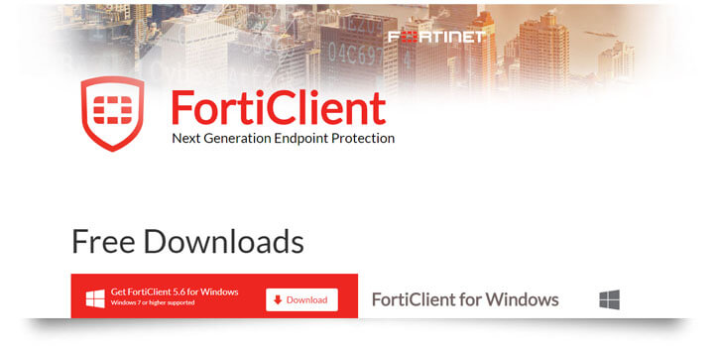
Sobig F: এই ভাইরাস আপনার কম্পিউটারের নিপাট ভদ্রলোক সেজে এসে দাঁড়াবে এবং আপনার কাছেই ঢোকার অনুমতি চাইবে। অর্থাত্‍‌ স্প্যাম মেইল হিসেবে ঢুকেও আপনাকে এটা বোঝাবে যে সে একটি সঠিক অ্যাড্রেস থেকে এসেছে। এ ভাবেই ২০০৩-এ ২০ লক্ষ সিস্টেমের বারোটা বাজিয়েছিল। কম্পিউটারে ঢোকার ২৪ ঘণ্টার মধ্যে নিজের ১০ লক্ষ কপি তৈরি করে ফেলে এই ভাইরাস। ৩০০ থেকে ৪০০ কোটি টাকার ক্ষতি করেছিল এই ভাইরাস। Code Red: ইনি হোয়াইট হাউসের কম্পিউটারকেও নাচিয়ে ছেড়েছেন। ২০০১-এর ১৩ জুলাই এটি প্রথম দেখা যায়। মাইক্রোসফট ইন্টারনেট ইনফরমেশন সার্ভারের একটি খুঁতকে কাজে লাগিয়ে ৪ লক্ষ সার্ভারকে ক্ষতিগ্রস্ত করে এটি। বিশ্ব জুড়ে ক্ষতির পরিমাণ ছিল ২৫০ কোটি মার্কিন ডলার।
কম্পিউটার ভাইরাস ও এন্টিভাইরাস
কয়েকটি এন্টিভাইরাস সফটওয়্যারের নামঃ

Slide 35
Sobig F: এই ভাইরাস আপনার কম্পিউটারের নিপাট ভদ্রলোক সেজে এসে দাঁড়াবে এবং আপনার কাছেই ঢোকার অনুমতি চাইবে। অর্থাত্‍‌ স্প্যাম মেইল হিসেবে ঢুকেও আপনাকে এটা বোঝাবে যে সে একটি সঠিক অ্যাড্রেস থেকে এসেছে। এ ভাবেই ২০০৩-এ ২০ লক্ষ সিস্টেমের বারোটা বাজিয়েছিল। কম্পিউটারে ঢোকার ২৪ ঘণ্টার মধ্যে নিজের ১০ লক্ষ কপি তৈরি করে ফেলে এই ভাইরাস। ৩০০ থেকে ৪০০ কোটি টাকার ক্ষতি করেছিল এই ভাইরাস। Code Red: ইনি হোয়াইট হাউসের কম্পিউটারকেও নাচিয়ে ছেড়েছেন। ২০০১-এর ১৩ জুলাই এটি প্রথম দেখা যায়। মাইক্রোসফট ইন্টারনেট ইনফরমেশন সার্ভারের একটি খুঁতকে কাজে লাগিয়ে ৪ লক্ষ সার্ভারকে ক্ষতিগ্রস্ত করে এটি। বিশ্ব জুড়ে ক্ষতির পরিমাণ ছিল ২৫০ কোটি মার্কিন ডলার।
কম্পিউটার ভাইরাস ও এন্টিভাইরাস
কয়েকটি এন্টিভাইরাস সফটওয়্যারের নামঃ
Forticlient
পান্ডা প্রোডাকশনের ফ্রি এন্টিভাইরাস সফট্ওয়্যার হচ্ছে Forticlient। ফ্রি এন্টিভাইরাসের জগতে একটি ইউনিক সফট্ওয়্যার হিসেবে পরিচিত এটি। ভাইরাসকে নিজের স্টাইলে খতম করতে ওস্তাদ এই সফট্ওয়্যার। ভাইরাস এর পাশাপাশি bots, worm, troyans, spywec এর দিকেও সজাগ দৃষ্টি রাখতে পারে এইসফট্ওয়্যার। এছাড়াও আরও বহুবিধ গুনে গুণান্বিত এই সফট্ওয়্যারটি।
ব্যাবহারকারির কাছে উইন্ডোজ 7, 8, 10, XP, Vista এই সবের যে কোন একটা থাকলেই এই সফটওয়ার থেকে সর্বোচ্চ সুরক্ষা পেতে পাবে কম্পিউটার।

Slide 36
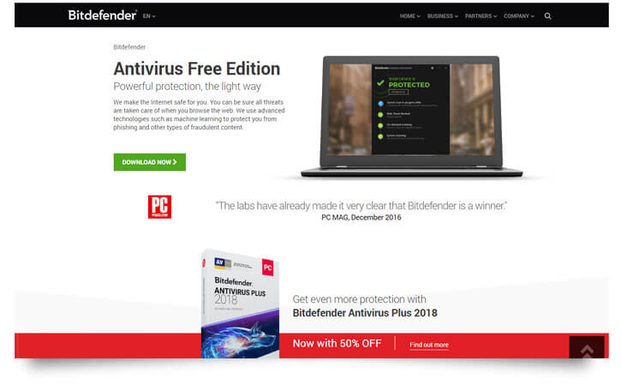
Sobig F: এই ভাইরাস আপনার কম্পিউটারের নিপাট ভদ্রলোক সেজে এসে দাঁড়াবে এবং আপনার কাছেই ঢোকার অনুমতি চাইবে। অর্থাত্‍‌ স্প্যাম মেইল হিসেবে ঢুকেও আপনাকে এটা বোঝাবে যে সে একটি সঠিক অ্যাড্রেস থেকে এসেছে। এ ভাবেই ২০০৩-এ ২০ লক্ষ সিস্টেমের বারোটা বাজিয়েছিল। কম্পিউটারে ঢোকার ২৪ ঘণ্টার মধ্যে নিজের ১০ লক্ষ কপি তৈরি করে ফেলে এই ভাইরাস। ৩০০ থেকে ৪০০ কোটি টাকার ক্ষতি করেছিল এই ভাইরাস। Code Red: ইনি হোয়াইট হাউসের কম্পিউটারকেও নাচিয়ে ছেড়েছেন। ২০০১-এর ১৩ জুলাই এটি প্রথম দেখা যায়। মাইক্রোসফট ইন্টারনেট ইনফরমেশন সার্ভারের একটি খুঁতকে কাজে লাগিয়ে ৪ লক্ষ সার্ভারকে ক্ষতিগ্রস্ত করে এটি। বিশ্ব জুড়ে ক্ষতির পরিমাণ ছিল ২৫০ কোটি মার্কিন ডলার।
কম্পিউটার ভাইরাস ও এন্টিভাইরাস
কয়েকটি এন্টিভাইরাস সফটওয়্যারের নামঃ

Slide 37
Sobig F: এই ভাইরাস আপনার কম্পিউটারের নিপাট ভদ্রলোক সেজে এসে দাঁড়াবে এবং আপনার কাছেই ঢোকার অনুমতি চাইবে। অর্থাত্‍‌ স্প্যাম মেইল হিসেবে ঢুকেও আপনাকে এটা বোঝাবে যে সে একটি সঠিক অ্যাড্রেস থেকে এসেছে। এ ভাবেই ২০০৩-এ ২০ লক্ষ সিস্টেমের বারোটা বাজিয়েছিল। কম্পিউটারে ঢোকার ২৪ ঘণ্টার মধ্যে নিজের ১০ লক্ষ কপি তৈরি করে ফেলে এই ভাইরাস। ৩০০ থেকে ৪০০ কোটি টাকার ক্ষতি করেছিল এই ভাইরাস। Code Red: ইনি হোয়াইট হাউসের কম্পিউটারকেও নাচিয়ে ছেড়েছেন। ২০০১-এর ১৩ জুলাই এটি প্রথম দেখা যায়। মাইক্রোসফট ইন্টারনেট ইনফরমেশন সার্ভারের একটি খুঁতকে কাজে লাগিয়ে ৪ লক্ষ সার্ভারকে ক্ষতিগ্রস্ত করে এটি। বিশ্ব জুড়ে ক্ষতির পরিমাণ ছিল ২৫০ কোটি মার্কিন ডলার।
কম্পিউটার ভাইরাস ও এন্টিভাইরাস
কয়েকটি এন্টিভাইরাস সফটওয়্যারের নামঃ
Bitdefender Antivirus
Bitdefender Antivirus স্বতন্ত্র কিছু বিশেষ গুনের জন্য ব্যাবহারকারীদের মনে এবং কম্পিউটারে বিশেষ স্থান দখল করে নিয়েছে। এটা খুব অল্প জায়গায় নিজেকে মানিয়ে নেয়, অর্থাৎ কনফিগারেশনের ঝামেলা কম। সহজ ব্যাবহারিক নিয়ম-কানুন সফটওয়ারটিকে নিয়ে গেছে জনপ্রিয়তার তুঙ্গে।
ব্যবহারকারী ইচ্ছে করলে সফট্ওয়্যারটি লুকিয়ে রেখেও ব্যবহার করতে পারবে। এই সফট্ওয়্যার আপগ্রেডের জন্যও তুলনামুলকভাবে কম বায়না ধরে, অর্থাৎ আপগ্রেডের ঝামেলা কম। সব মিলিয়ে ফ্রি এন্টিভাইরাস সফট্ওয়্যার হিসেবে বেস্ট চয়েজ হতে পারে এটি।
উইন্ডোজ 7, 8, Vista এবং XP ব্যবহারকারীরা অনায়াসে ব্যবহার করতে পারবেন সফটওয়ারটি।

Slide 38
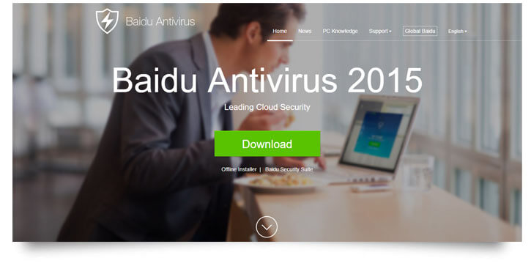
Sobig F: এই ভাইরাস আপনার কম্পিউটারের নিপাট ভদ্রলোক সেজে এসে দাঁড়াবে এবং আপনার কাছেই ঢোকার অনুমতি চাইবে। অর্থাত্‍‌ স্প্যাম মেইল হিসেবে ঢুকেও আপনাকে এটা বোঝাবে যে সে একটি সঠিক অ্যাড্রেস থেকে এসেছে। এ ভাবেই ২০০৩-এ ২০ লক্ষ সিস্টেমের বারোটা বাজিয়েছিল। কম্পিউটারে ঢোকার ২৪ ঘণ্টার মধ্যে নিজের ১০ লক্ষ কপি তৈরি করে ফেলে এই ভাইরাস। ৩০০ থেকে ৪০০ কোটি টাকার ক্ষতি করেছিল এই ভাইরাস। Code Red: ইনি হোয়াইট হাউসের কম্পিউটারকেও নাচিয়ে ছেড়েছেন। ২০০১-এর ১৩ জুলাই এটি প্রথম দেখা যায়। মাইক্রোসফট ইন্টারনেট ইনফরমেশন সার্ভারের একটি খুঁতকে কাজে লাগিয়ে ৪ লক্ষ সার্ভারকে ক্ষতিগ্রস্ত করে এটি। বিশ্ব জুড়ে ক্ষতির পরিমাণ ছিল ২৫০ কোটি মার্কিন ডলার।
কম্পিউটার ভাইরাস ও এন্টিভাইরাস
কয়েকটি এন্টিভাইরাস সফটওয়্যারের নামঃ

Slide 39
Sobig F: এই ভাইরাস আপনার কম্পিউটারের নিপাট ভদ্রলোক সেজে এসে দাঁড়াবে এবং আপনার কাছেই ঢোকার অনুমতি চাইবে। অর্থাত্‍‌ স্প্যাম মেইল হিসেবে ঢুকেও আপনাকে এটা বোঝাবে যে সে একটি সঠিক অ্যাড্রেস থেকে এসেছে। এ ভাবেই ২০০৩-এ ২০ লক্ষ সিস্টেমের বারোটা বাজিয়েছিল। কম্পিউটারে ঢোকার ২৪ ঘণ্টার মধ্যে নিজের ১০ লক্ষ কপি তৈরি করে ফেলে এই ভাইরাস। ৩০০ থেকে ৪০০ কোটি টাকার ক্ষতি করেছিল এই ভাইরাস। Code Red: ইনি হোয়াইট হাউসের কম্পিউটারকেও নাচিয়ে ছেড়েছেন। ২০০১-এর ১৩ জুলাই এটি প্রথম দেখা যায়। মাইক্রোসফট ইন্টারনেট ইনফরমেশন সার্ভারের একটি খুঁতকে কাজে লাগিয়ে ৪ লক্ষ সার্ভারকে ক্ষতিগ্রস্ত করে এটি। বিশ্ব জুড়ে ক্ষতির পরিমাণ ছিল ২৫০ কোটি মার্কিন ডলার।
কম্পিউটার ভাইরাস ও এন্টিভাইরাস
কয়েকটি এন্টিভাইরাস সফটওয়্যারের নামঃ
Baidu Antivirus
Baidu Antivirus সফট্ওয়্যারের ব্যবহার খুবই সহজ এবং প্রাঞ্জল। নতুন ব্যবহারকারীদের জন্য খুবই কার্যকর ফ্রি এন্টিভাইরাস সফট্ওয়্যার। এর বিশেষত্ব অটো আপডেট USB ড্রাইভ স্ক্যান। ব্যবহারকারীদের সুবিধার্থে এই ফ্রি এন্টিভাইরাস সফট্ওয়্যার দিচ্ছে পাসওয়ার্ড এর ব্যবস্থা। তাছাড়া আপডেটের দুশ্চিন্তা থেকে মুক্তি দানকারী এই সফট্ওয়্যার খুব দ্রুত আপন হয়েছে ব্যাবহারকারীদের।
এই উপকারি সফট্ওয়্যার কম্পিউটারে জায়গা দিতে চাইলে অবশ্যই উইন্ডোজ 7, 8, 10, Vista অথবা XP থাকা আবশ্যক।

Slide 40
Sobig F: এই ভাইরাস আপনার কম্পিউটারের নিপাট ভদ্রলোক সেজে এসে দাঁড়াবে এবং আপনার কাছেই ঢোকার অনুমতি চাইবে। অর্থাত্‍‌ স্প্যাম মেইল হিসেবে ঢুকেও আপনাকে এটা বোঝাবে যে সে একটি সঠিক অ্যাড্রেস থেকে এসেছে। এ ভাবেই ২০০৩-এ ২০ লক্ষ সিস্টেমের বারোটা বাজিয়েছিল। কম্পিউটারে ঢোকার ২৪ ঘণ্টার মধ্যে নিজের ১০ লক্ষ কপি তৈরি করে ফেলে এই ভাইরাস। ৩০০ থেকে ৪০০ কোটি টাকার ক্ষতি করেছিল এই ভাইরাস। Code Red: ইনি হোয়াইট হাউসের কম্পিউটারকেও নাচিয়ে ছেড়েছেন। ২০০১-এর ১৩ জুলাই এটি প্রথম দেখা যায়। মাইক্রোসফট ইন্টারনেট ইনফরমেশন সার্ভারের একটি খুঁতকে কাজে লাগিয়ে ৪ লক্ষ সার্ভারকে ক্ষতিগ্রস্ত করে এটি। বিশ্ব জুড়ে ক্ষতির পরিমাণ ছিল ২৫০ কোটি মার্কিন ডলার।
কম্পিউটার ভাইরাস ও এন্টিভাইরাস
কয়েকটি এন্টিভাইরাস সফটওয়্যারের নামঃ

Slide 41
Sobig F: এই ভাইরাস আপনার কম্পিউটারের নিপাট ভদ্রলোক সেজে এসে দাঁড়াবে এবং আপনার কাছেই ঢোকার অনুমতি চাইবে। অর্থাত্‍‌ স্প্যাম মেইল হিসেবে ঢুকেও আপনাকে এটা বোঝাবে যে সে একটি সঠিক অ্যাড্রেস থেকে এসেছে। এ ভাবেই ২০০৩-এ ২০ লক্ষ সিস্টেমের বারোটা বাজিয়েছিল। কম্পিউটারে ঢোকার ২৪ ঘণ্টার মধ্যে নিজের ১০ লক্ষ কপি তৈরি করে ফেলে এই ভাইরাস। ৩০০ থেকে ৪০০ কোটি টাকার ক্ষতি করেছিল এই ভাইরাস। Code Red: ইনি হোয়াইট হাউসের কম্পিউটারকেও নাচিয়ে ছেড়েছেন। ২০০১-এর ১৩ জুলাই এটি প্রথম দেখা যায়। মাইক্রোসফট ইন্টারনেট ইনফরমেশন সার্ভারের একটি খুঁতকে কাজে লাগিয়ে ৪ লক্ষ সার্ভারকে ক্ষতিগ্রস্ত করে এটি। বিশ্ব জুড়ে ক্ষতির পরিমাণ ছিল ২৫০ কোটি মার্কিন ডলার।
কম্পিউটার ভাইরাস ও এন্টিভাইরাস
কয়েকটি এন্টিভাইরাস সফটওয়্যারের নামঃ
Comodo Antivirus
ব্যবসায়িক কম্পিউটার সুরক্ষায় Comodo Antivirus অধিক জনপ্রিয়। কম্বো পরিবারের সদস্য এই ফ্রি এন্টিভাইরাস সফট্ওয়্যার। কুইক রান এর বিশেষ গুণ। তাছাড়া, বিভিন্ন জানা অজানা সোর্স থেকে ভাইরাস শনাক্ত করতে পারে। পাশাপাশি আননোন সোর্সেও ভাইরাসকে আক্রমন করতে দেয় না। সব মিলিয়ে এই ফ্রি এন্টিভাইরাস সফট্ওয়্যার অনুগত সহচরের মত কাজ করে যায়। মনিবের অজান্তেই বাঁচিয়ে দেয় মনিবের প্রিয় কম্পিউটারকে।
এটা ইনস্টলের জন্য উইন্ডোজ 7, 8, 10, Vista অথব্য XP থাকা জরুরি।

Slide 42
Sobig F: এই ভাইরাস আপনার কম্পিউটারের নিপাট ভদ্রলোক সেজে এসে দাঁড়াবে এবং আপনার কাছেই ঢোকার অনুমতি চাইবে। অর্থাত্‍‌ স্প্যাম মেইল হিসেবে ঢুকেও আপনাকে এটা বোঝাবে যে সে একটি সঠিক অ্যাড্রেস থেকে এসেছে। এ ভাবেই ২০০৩-এ ২০ লক্ষ সিস্টেমের বারোটা বাজিয়েছিল। কম্পিউটারে ঢোকার ২৪ ঘণ্টার মধ্যে নিজের ১০ লক্ষ কপি তৈরি করে ফেলে এই ভাইরাস। ৩০০ থেকে ৪০০ কোটি টাকার ক্ষতি করেছিল এই ভাইরাস। Code Red: ইনি হোয়াইট হাউসের কম্পিউটারকেও নাচিয়ে ছেড়েছেন। ২০০১-এর ১৩ জুলাই এটি প্রথম দেখা যায়। মাইক্রোসফট ইন্টারনেট ইনফরমেশন সার্ভারের একটি খুঁতকে কাজে লাগিয়ে ৪ লক্ষ সার্ভারকে ক্ষতিগ্রস্ত করে এটি। বিশ্ব জুড়ে ক্ষতির পরিমাণ ছিল ২৫০ কোটি মার্কিন ডলার।
পাঠ মূল্যায়ন
১।কয়েকটি এন্টিভাইরাস সফটওয়্যারের নাম লিখ।
২।কয়েকটি ভাইরাস এর নাম লিখ।
৩। ভাইরাসের লক্ষন গুলো লিখ।

Slide 43
এতক্ষন সঙ্গে থাকার জন্য সবাইকে
ধন্যবাদ

